Slide 1

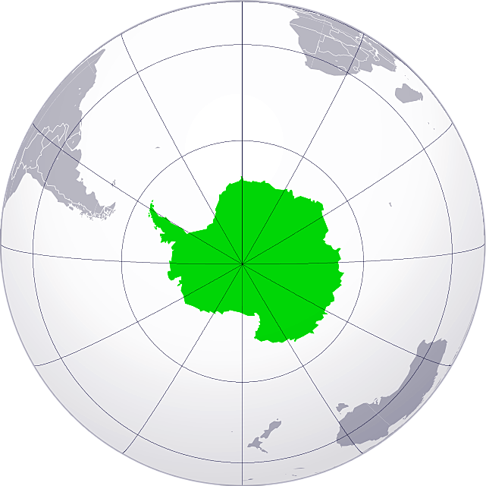
世界地理分区
第十二节
两极地区

Slide 2

南极地区

Slide 3
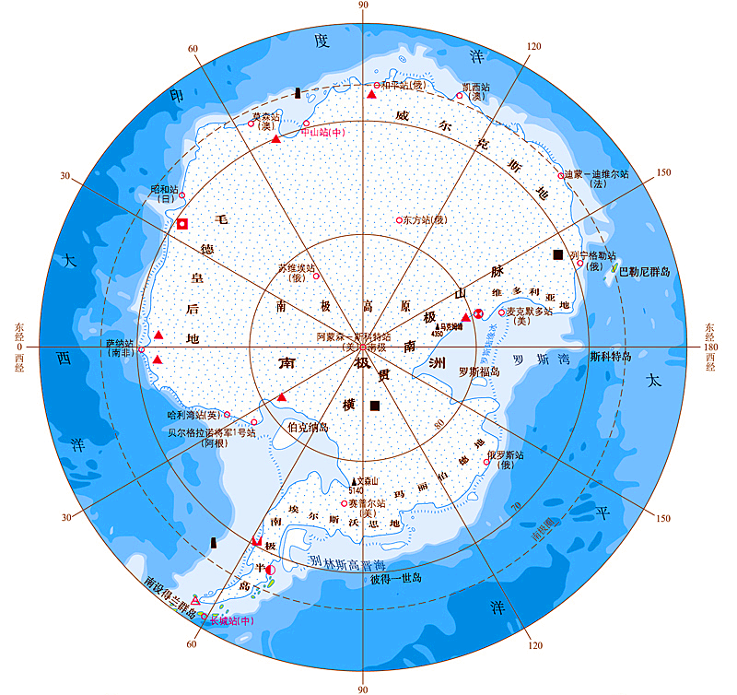
一、南极地区
位 置
纬度最高的大陆：
南极地区包括南极大陆和周边海域，中心为南极大陆。
1、经纬度位置：
纬度：66.5°S—90°
经度：360°
2、海陆位置：
太平洋、大西洋、印度洋

Slide 4
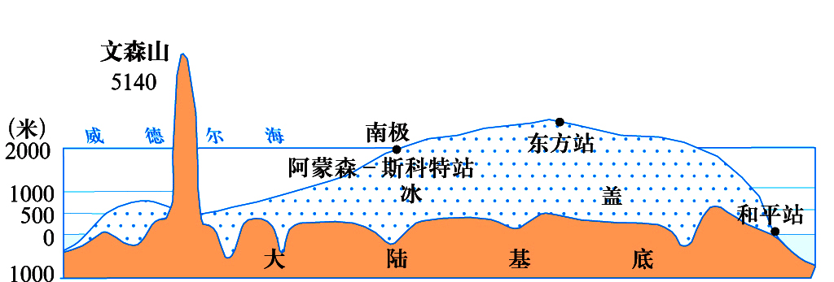
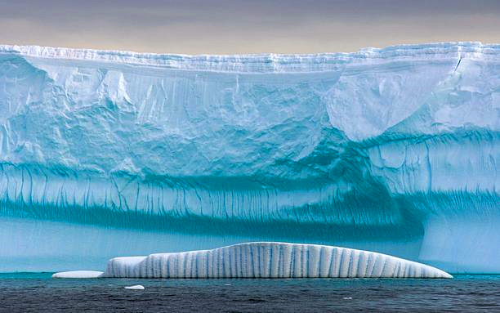
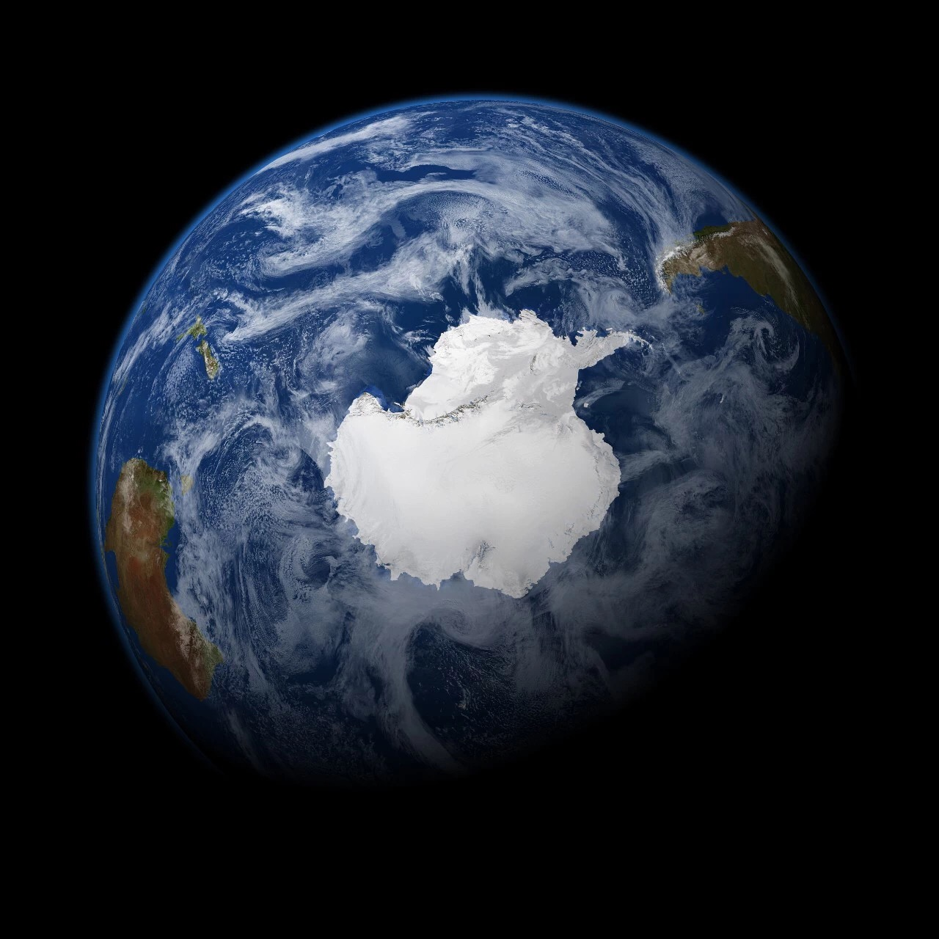
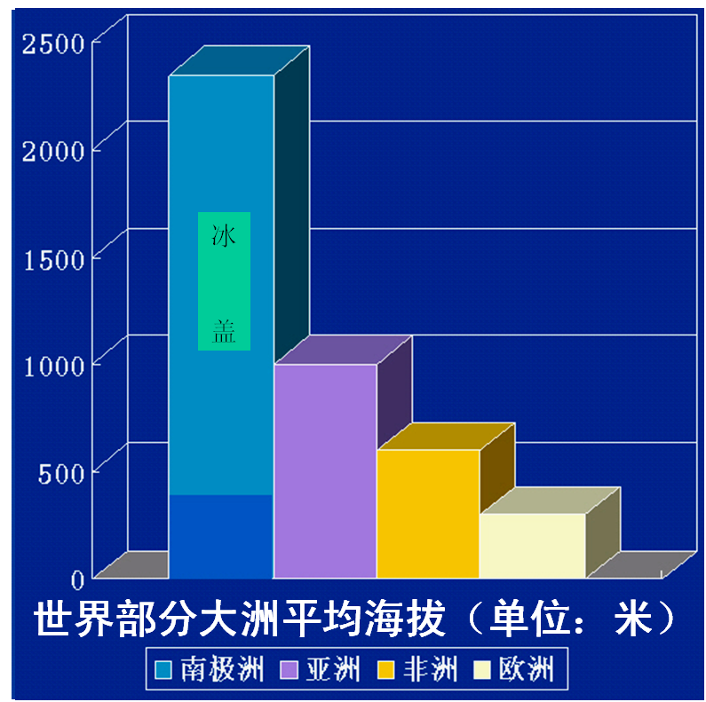
一、南极地区
自然特征
1、冰雪覆盖的高原
南极大陆98%被冰雪覆盖，冰层平均厚度2000多米。

Slide 5
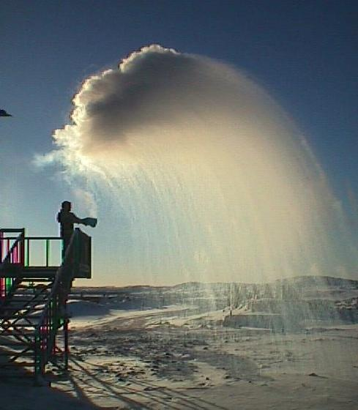
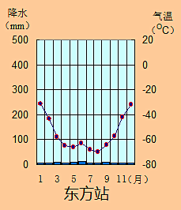
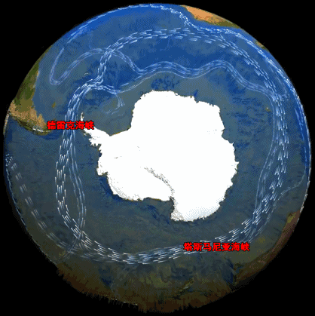
一、南极地区
自然特征
2、极端的气候
南极的气候特点为：酷寒、干燥、烈风。
年平均温为-52℃，极端最低温曾达-89.2℃。
年平均降水量为55mm。空气非常干燥，有“白色荒漠”之称。
年平均风速17--18m/s，最大风速可达100m/s以上，是世界上风力最强和最多风的地区。
【思考】南极为什么这么冷？
① 纬度：纬度高，太阳高度小
② 地形：海拔较高，加剧严寒
③ 下垫面：冰雪面，反射率高，获得太阳辐射少
④ 海陆：冬季陆地降温快，气压高，风力大
⑤ 大气环流：西风环流阻碍南极与低纬热量交换
⑥洋流：西风漂流降温减湿

Slide 6
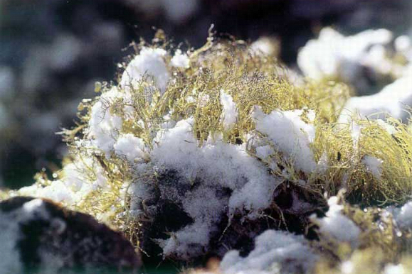
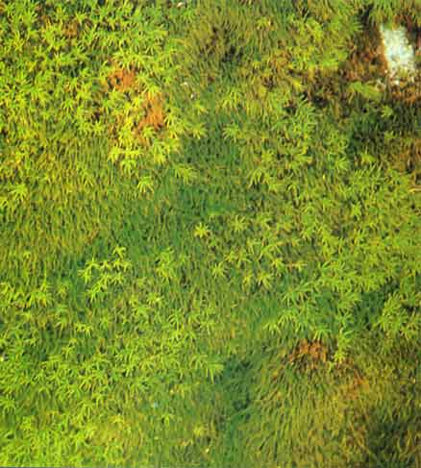
南极的暖季(11月到次年3月)

Slide 7
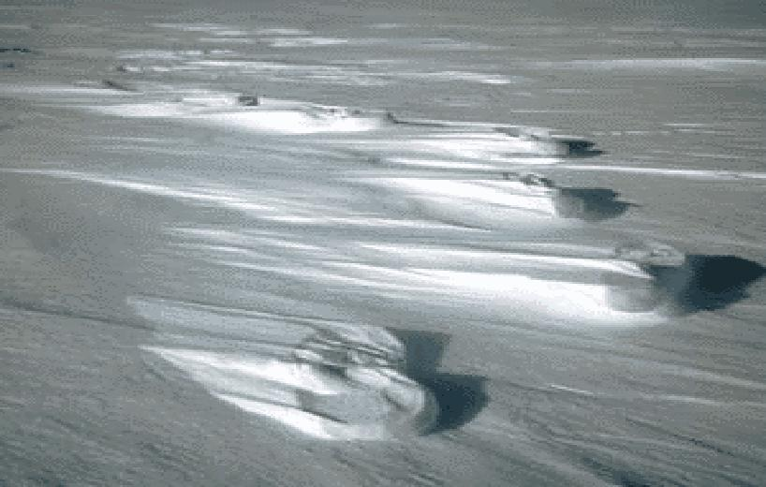
一、南极地区
自然特征
2、极端的气候
南极的气候特点为：酷寒、干燥、烈风。
年平均温为-52℃，极端最低温曾达-89.2℃。
年平均降水量为55mm。空气非常干燥，有“白色荒漠”之称。
年平均风速17--18m/s，最大风速可达100m/s以上，是世界上风力最强和最多风的地区。
【思考】南极为什么这么干？
① 水汽：酷寒，降水以固体存在。气温低，蒸发弱，空气干燥。
② 下沉气流：南极大陆常年受极地高压控制，下沉气流，降水稀少。

Slide 8
思考题：
南极洲降水少，为什么会形成巨厚的冰层？
（南极洲平均海拔2350米，冰层平均厚度2000多米）
（1）南极洲的纬度高，气候寒冷；
（2）地势高、强化了气候的寒冷程度；
（3）南极洲气候虽然干燥，但是由于气温低，蒸发量少，
长期积累，形成了厚达2000多米的冰层，成为地球上最
大的淡水资源宝库。

Slide 9
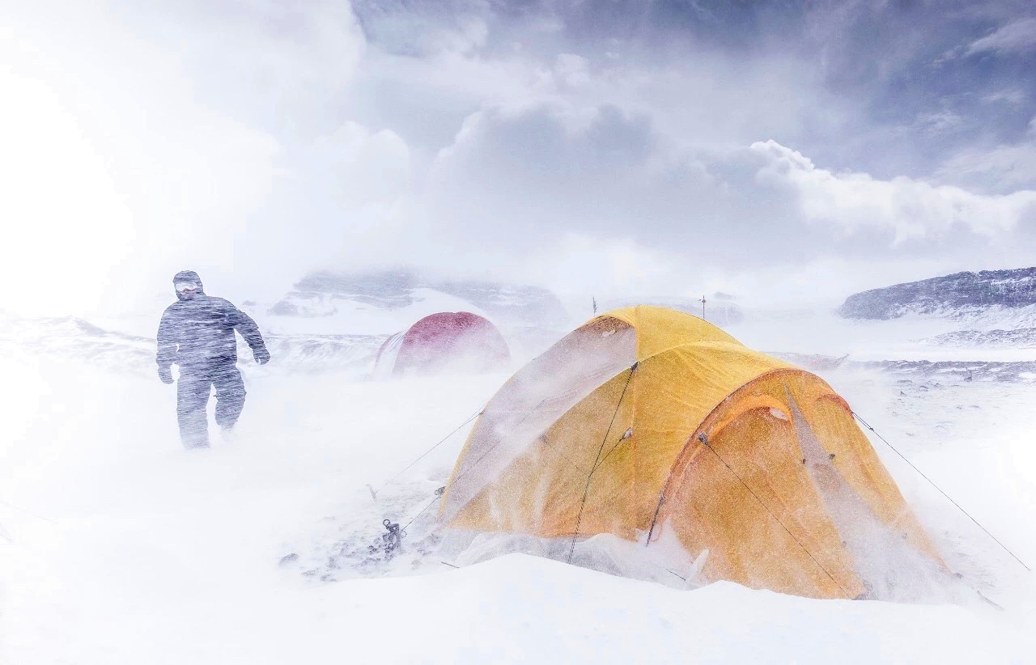
一、南极地区
自然特征
2、极端的气候
南极的气候特点为：酷寒、干燥、烈风。
年平均温为-52℃，极端最低温曾达-89.2℃。
年平均降水量为55mm。空气非常干燥，有“白色荒漠”之称。
年平均风速17--18m/s，最大风速可达100m/s以上，是世界上风力最强和最多风的地区。
【思考】南极风力大的原因？
① 气压梯度：南极陆地中心常年的冷高压与外围海洋上的低压间形成巨大的气压梯度差
② 摩擦力：地表为冰雪面，摩擦力小

Slide 10
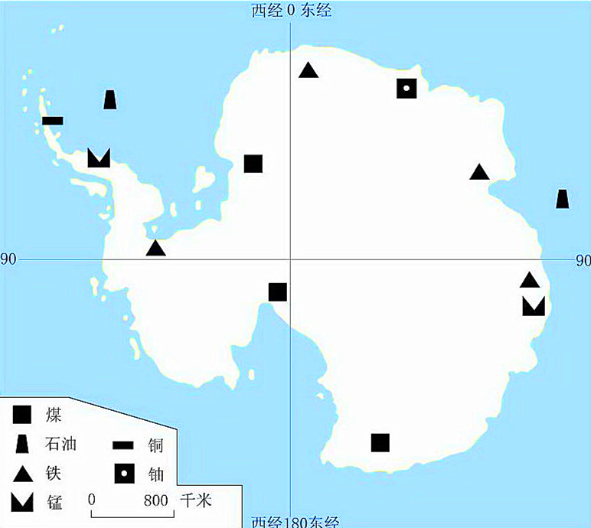
一、南极地区
自然特征
3、丰富的资源
南极环境严酷，但资源丰富。主要资源有矿产、淡水、独特动物等。
(1)矿产资源：
南极蕴藏的矿产有220多种，主要是煤炭、石油、铁及各种有色金属。南极拥有世界上最大的煤田和铁矿带。
1998年的《关于环境保护的南极议定书》禁止了各国在南极开采资源。

Slide 11
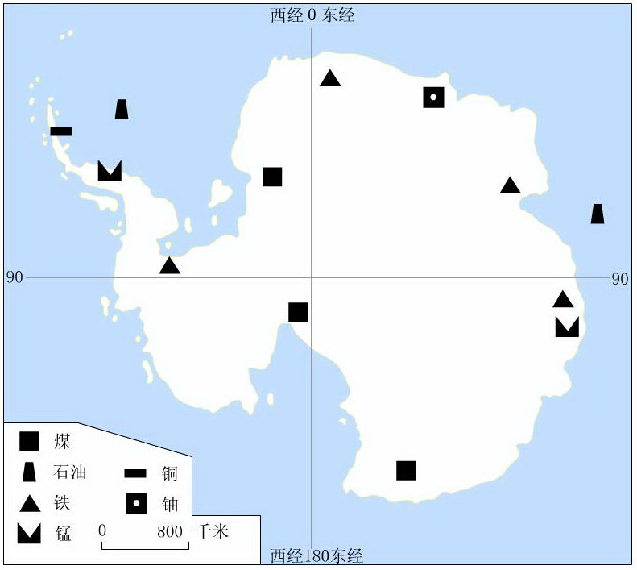
【思考】寒冷的南极洲为什么分布有丰富的煤炭资源?
南极大陆在地质历史时期曾经位于南半球中纬度地区，气候温暖湿润，森林茂密。在此基础上形成了丰富的煤炭资源。到侏罗纪中期，古冈瓦那大陆开始解体。分裂出来的南极大陆 缓缓向南漂移，靠拢极地。气候非常寒冷。
Notes:
在距今约2.8亿年的二迭纪，南极洲作为古冈瓦那大陆的一部分，尚位于南半球中纬度地带。当时气侯温暖潮湿，植物繁盛，聚煤条件良好，形成了丰富的煤炭资源。随后到侏罗纪中期，古冈瓦那大陆开始解体。分裂出来的南极大陆 缓缓向南漂移，靠拢极地。大约到第三纪渐新世至中新世之间，才移到现在的位置。

Slide 12
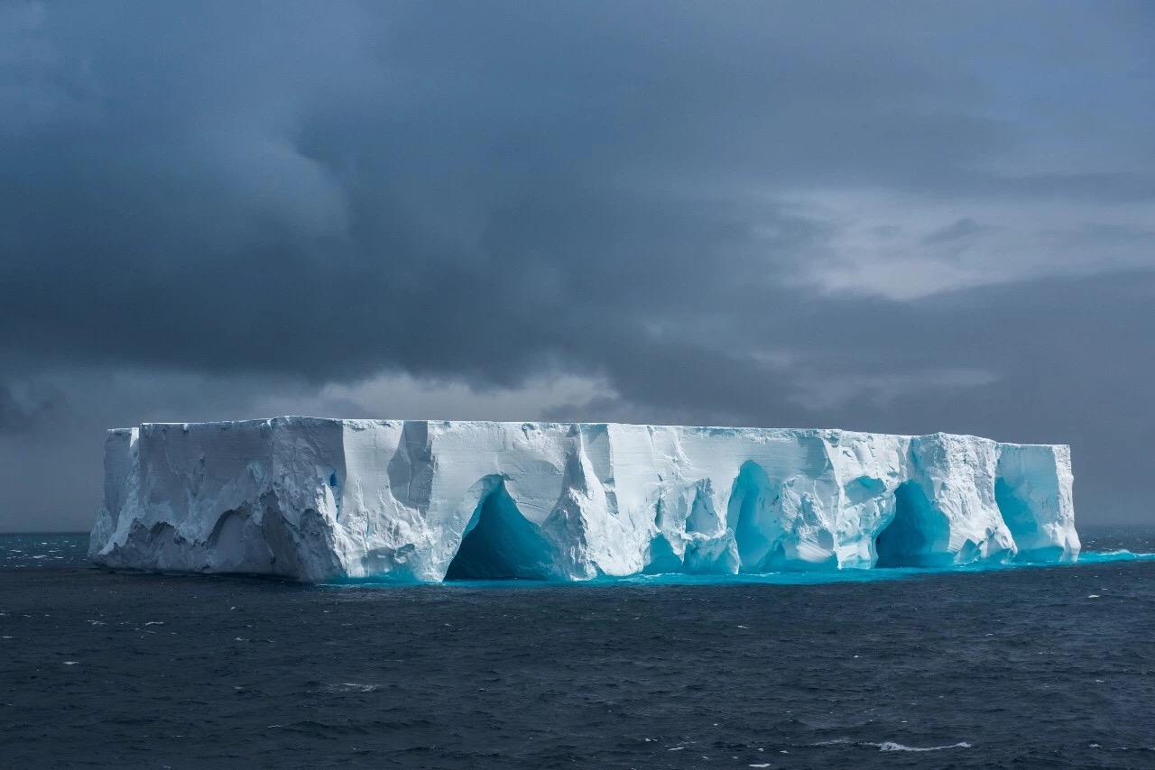
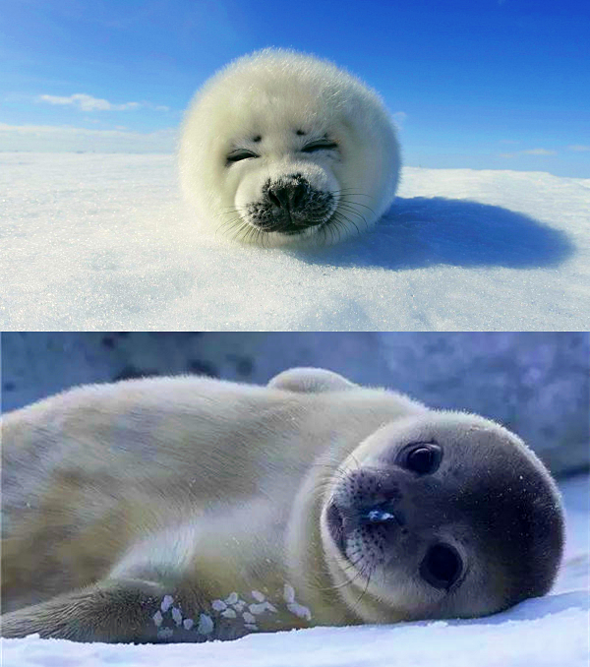
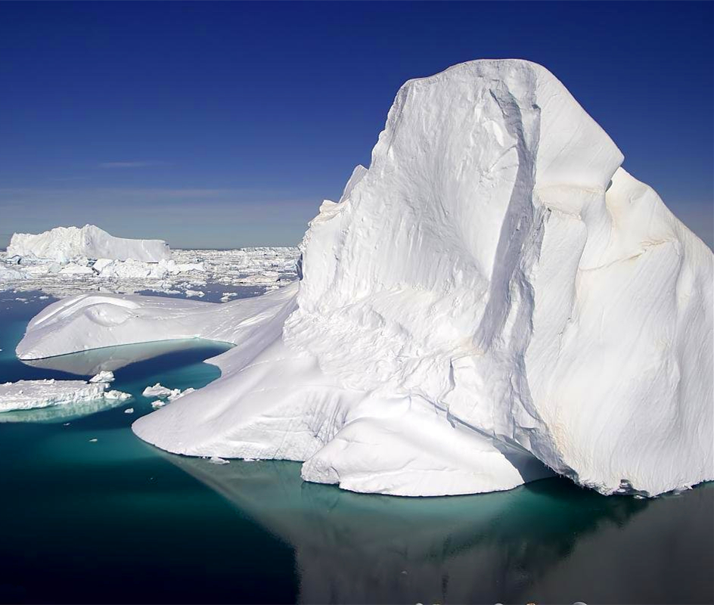

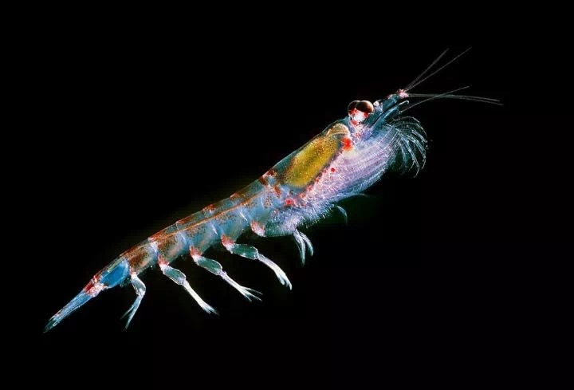
一、南极地区
自然特征
3、丰富的资源
南极环境严酷，但资源丰富。主要资源有矿产、淡水、独特动物等。
(2)淡水资源：南极洲是世界淡水最丰富的大洲。地球上72%的淡水以固态冰雪形式储存于南极大陆。
(3)动物资源：南极海洋代表动物有企鹅、磷虾、海豹等

Slide 13
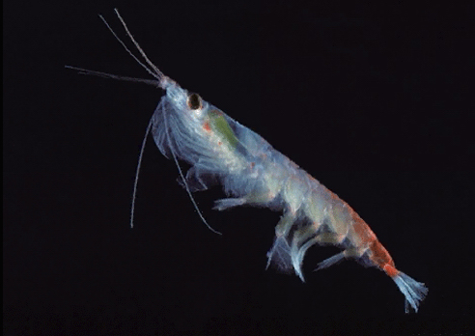
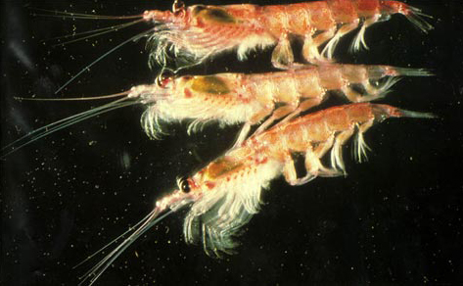
世界最丰富的磷虾资源
南极海域的磷虾蕴藏量约为4亿吨～6亿吨。南极磷虾是高蛋白质的食物，含人体所必需的全部氨基酸。同时，它是南极海域海洋生物食物链的中心，是维持海洋生态平衡的关键。

Slide 14
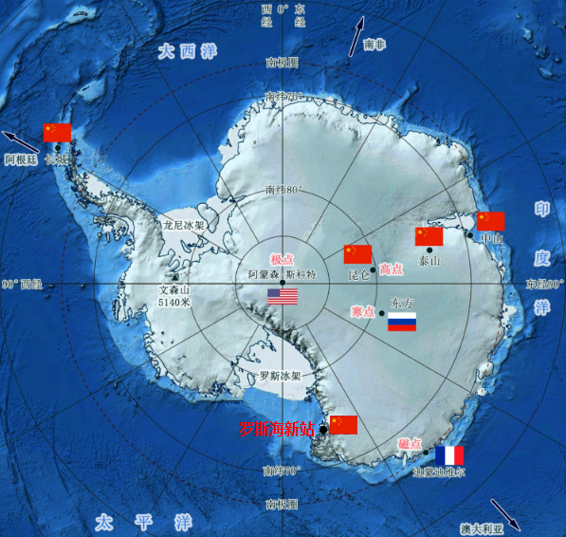
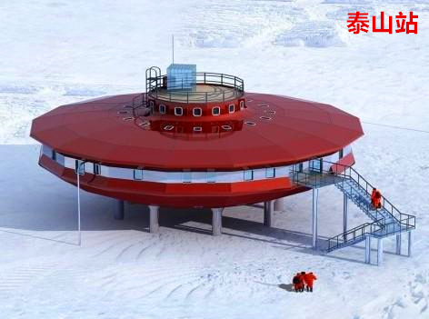
一、南极地区
人类活动
4、科研宝地
南极洲原始的自然环境，为科学家们进行气象、冰川、地质、海洋、生物等科学研究，提供了广阔的天然实验室。
科考时间：每年11月--次年3月，正值南半球的夏季（暖季），且南极附近处于极昼期间。
Notes:
罗斯海新站预计2022年建成

Slide 15

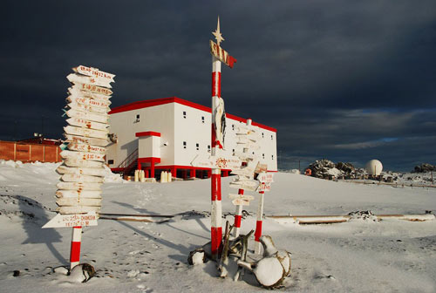
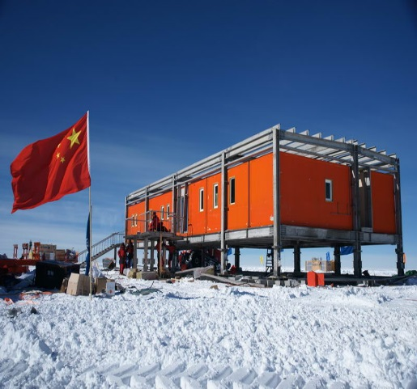
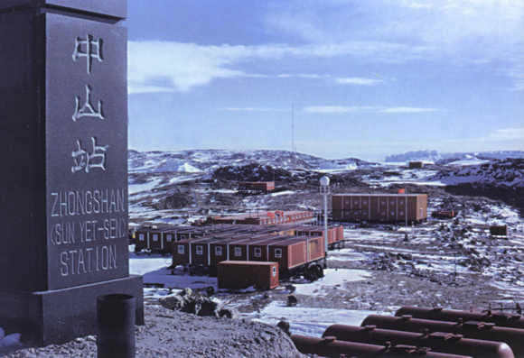
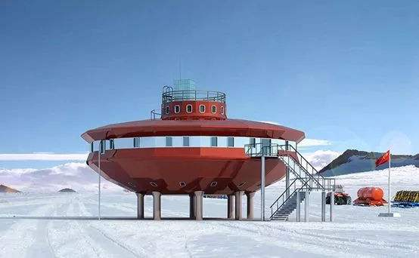
1989年建立
2014年建立
中山站
泰山站
长城站
昆仑站
1985年建立
2009年建立

Slide 16
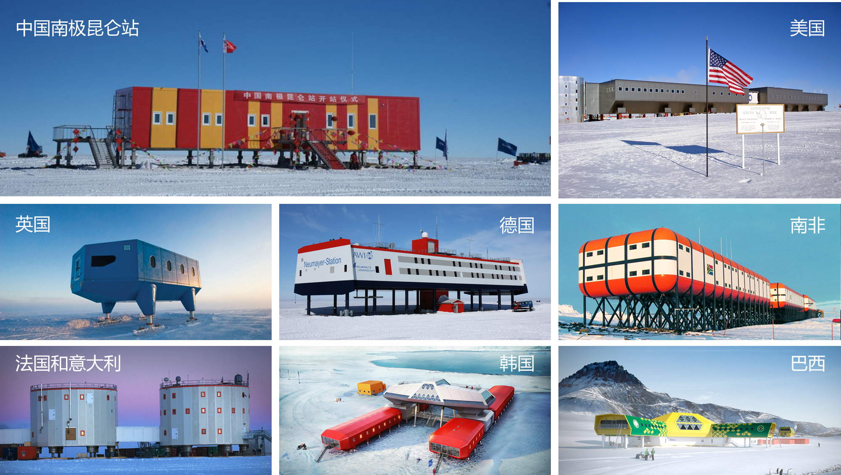

Slide 17
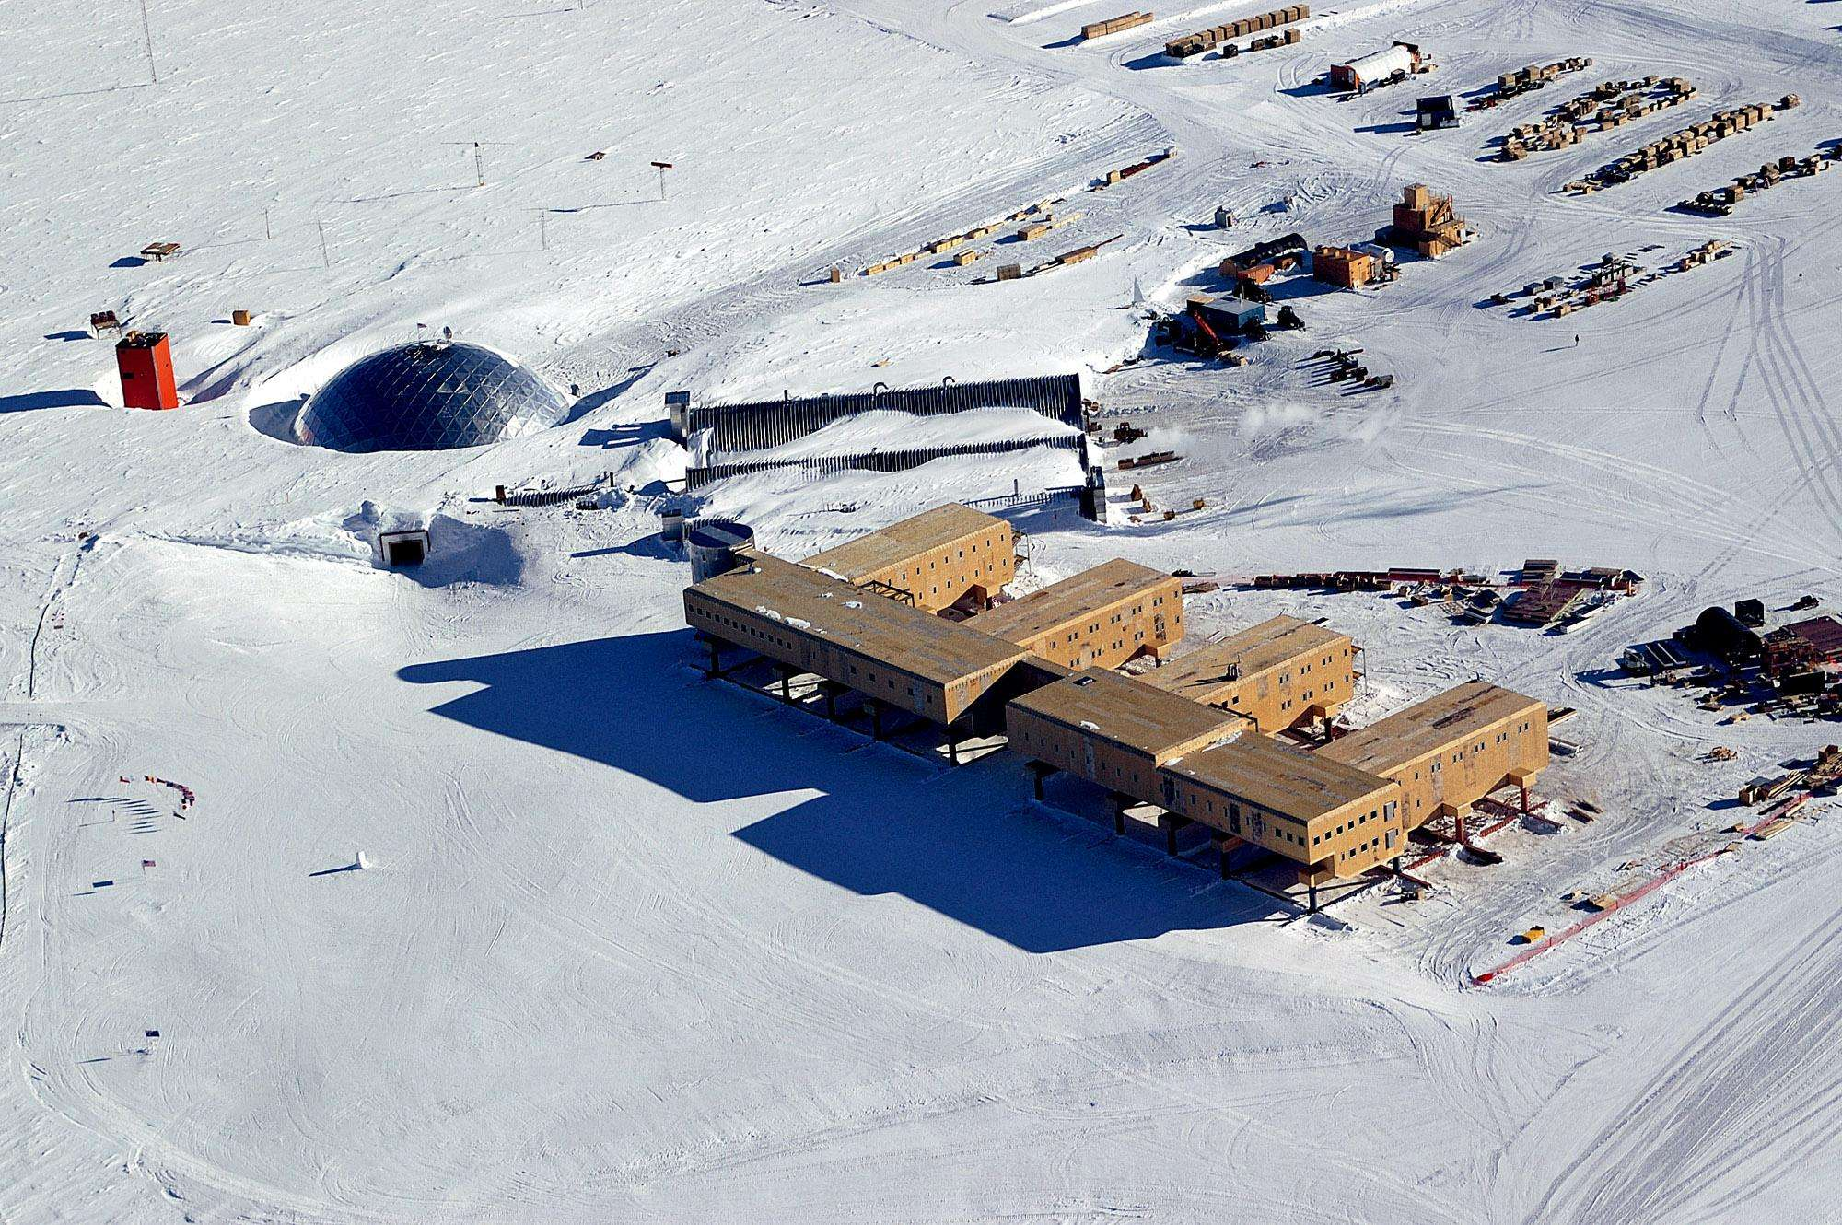
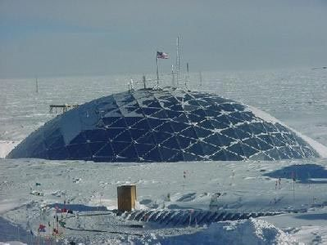
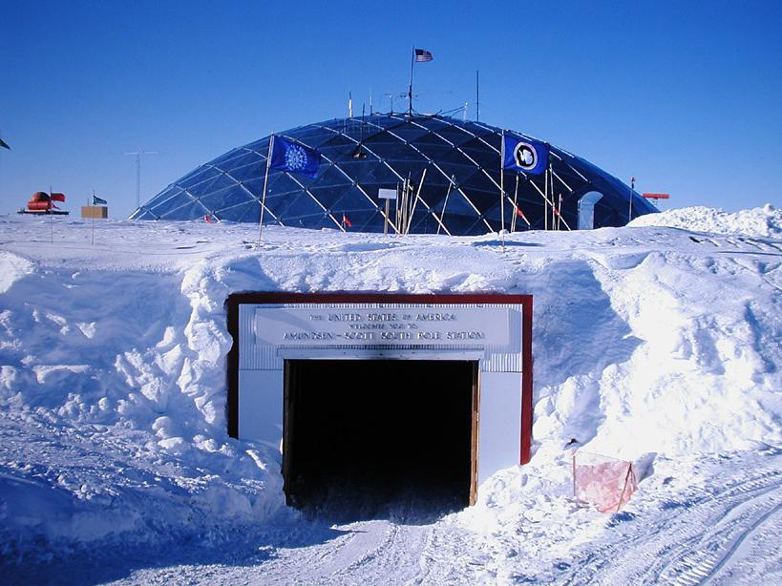
考察站“穹顶状”“高脚式”造型
阿蒙森·斯科特站(美）

Slide 18
阿蒙森·斯科特站(美）
1957年在海拔2900米的南极点由美国建造此站，为纪念世界最早征服南极点的探险家挪威的阿蒙森和英国的斯科特而以他们的名字命名。

Slide 19
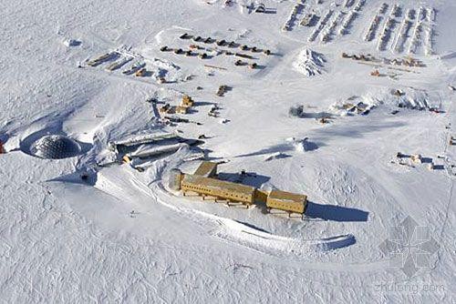
考察站由早期“穹顶状”转变成“高脚式”，有进步吗？
“穹顶状”有利于减弱风力，具有保温的优点；但容易被雪掩埋，影响出行；
“高脚式”不易被积雪掩埋；底部留有风的通道；高架减少地面冰雪对考察站房屋的影响，利于保温。
南极点考察站的一再新建说明什么？
冰盖的移动

Slide 20
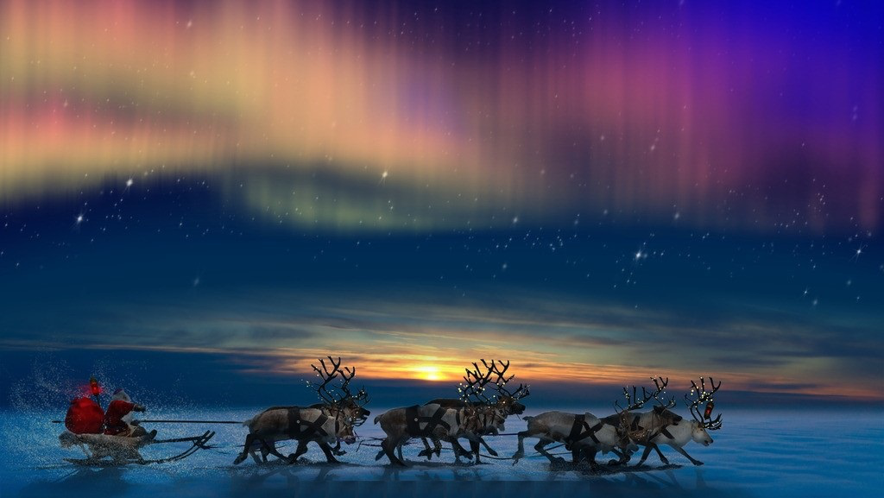
北极地区

Slide 21
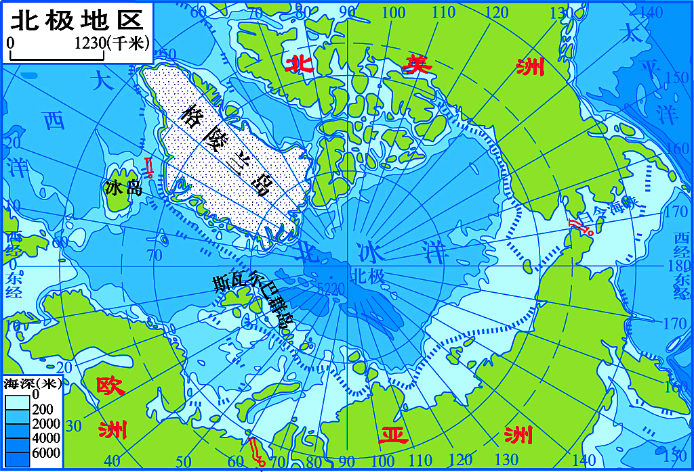
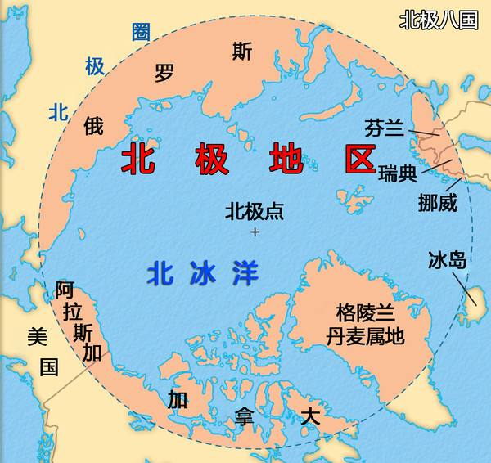
二、北极地区
位 置
北极地区是一片浮冰覆盖的北冰洋（占总面积的60%），其周围是亚洲、欧洲和北美洲北部的永久冻土区。陆地部分分属俄罗斯、美国、加拿大、丹麦、挪威、冰岛、瑞典、芬兰八个环北极国家。
经纬度位置：
纬度：66°34′N—90°
经度：360°
海陆位置：
欧洲、亚洲、北美洲

Slide 22
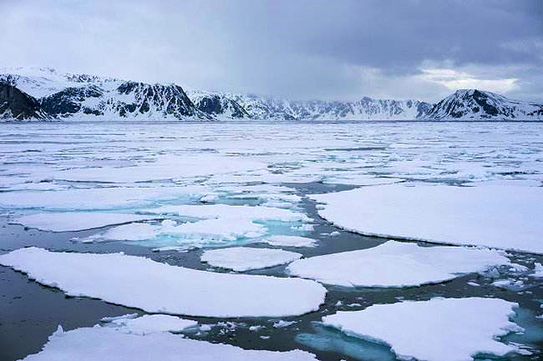
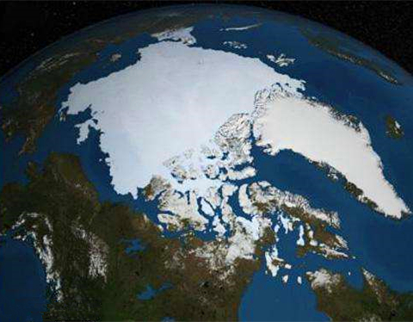
二、北极地区
自然特征
1、浮冰世界
北极地区多为冰雪覆盖，冬季冰雪覆盖面积大。夏季暖季时，部分浮冰融化。永久性冰雪集中分布在格陵兰岛的内陆地区。

Slide 23
二、北极地区
自然特征
2、严寒的气候
北极地区由于纬度高，冬季寒冷而漫长，夏季温暖而短促，气候严寒、干燥。最冷月平均气温可达-40～-20℃，暖季也多在-8-10℃以下。北极点的历史最低气温为-59℃。有极昼、极夜和极光现象。
【思考】南极为什么比北极冷？
① 地形：南极为冰雪高原，海拔比北极高
② 海陆：南极主体为大陆，冬季降温快，幅度大，气温低。
③ 下垫面：南极为常年冰雪面，反射率更高
④ 洋流：南极周围为寒流，北极有暖流影响
⑤太阳辐射：南极冬季遇地球的远日点，北极冬季是地球的近日点，极夜时间南极比北极多7天，太阳辐射相对较弱。

Slide 24
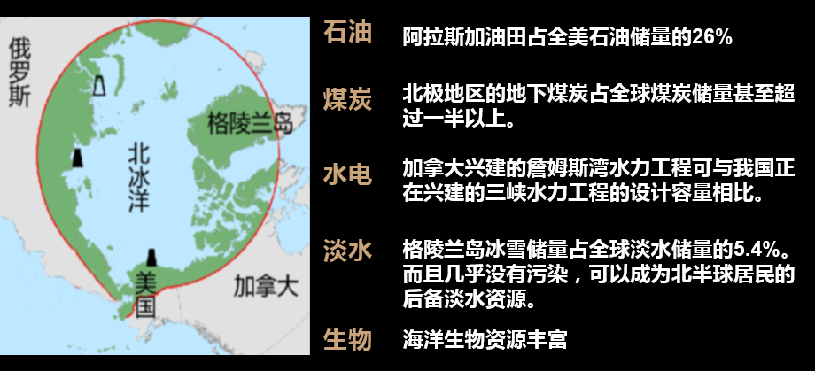
二、北极地区
自然特征
3、资源与景观

Slide 25
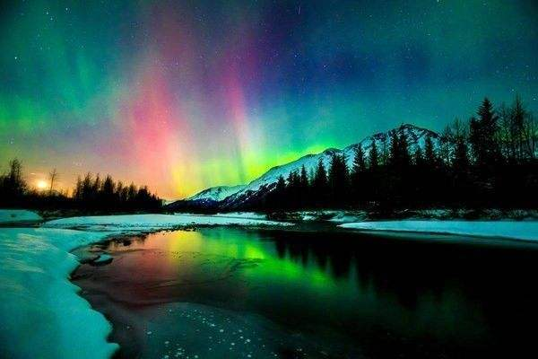
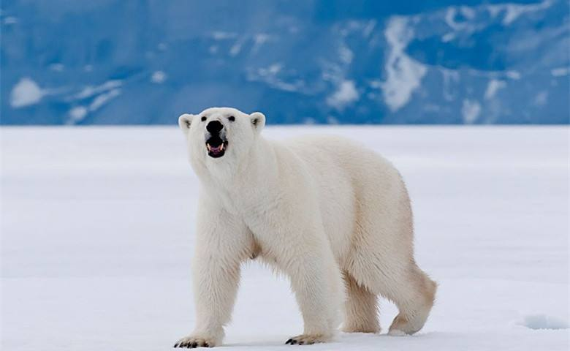
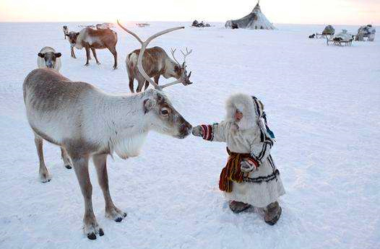
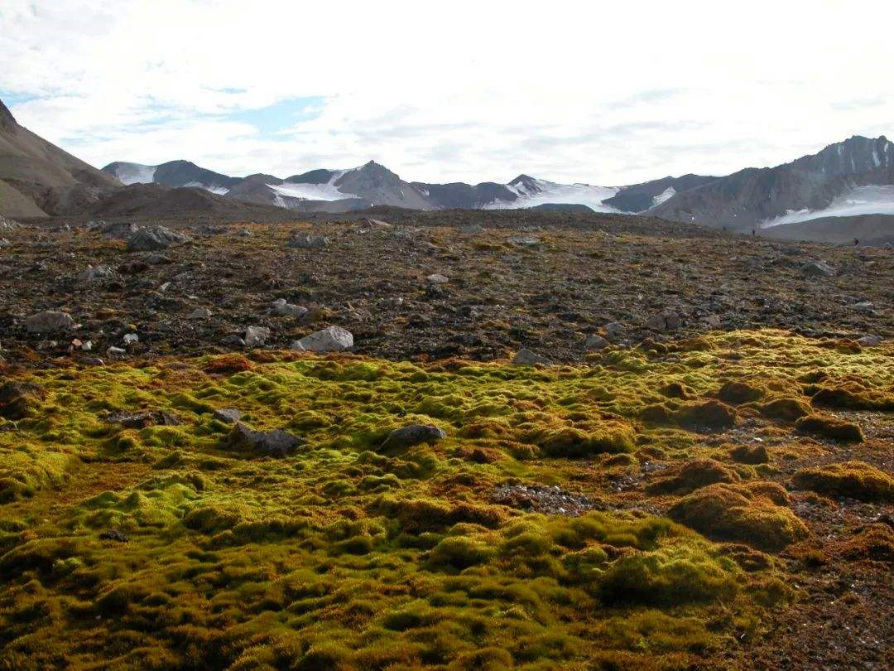
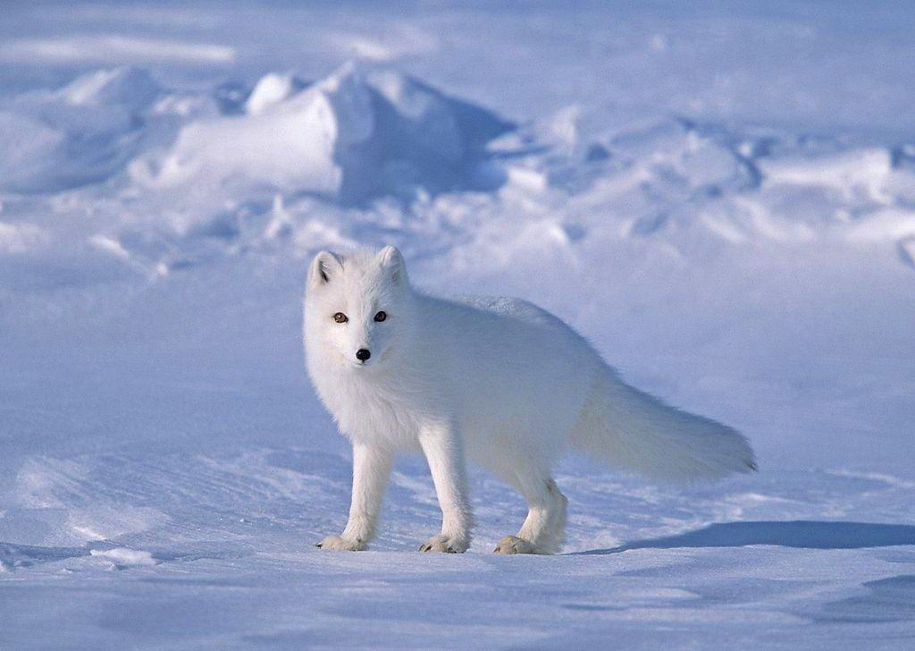
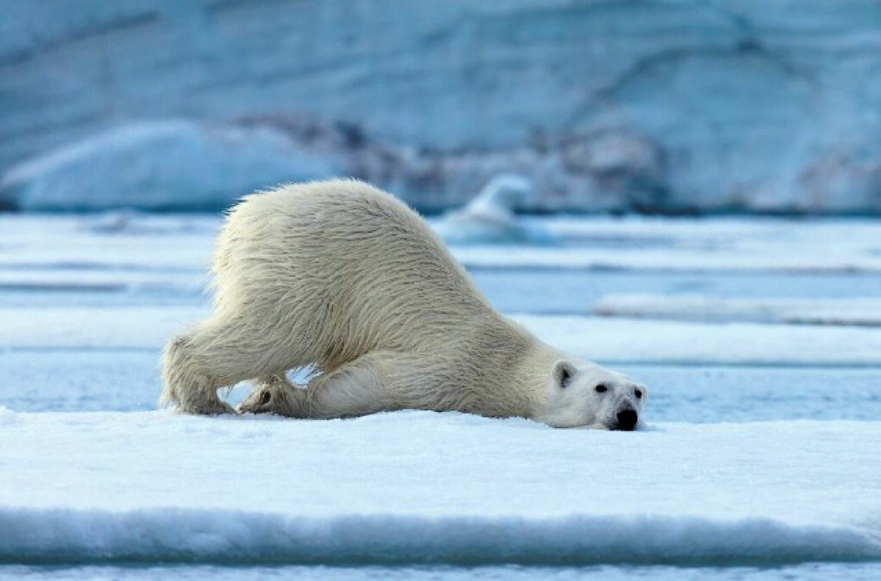
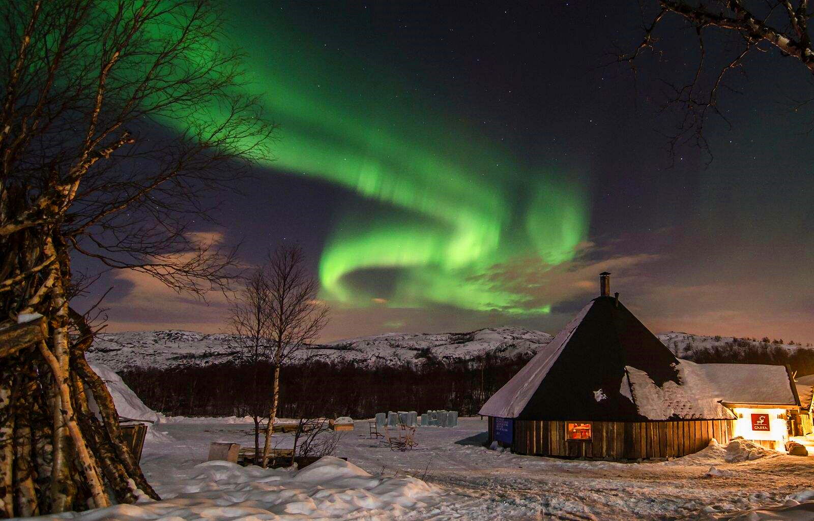
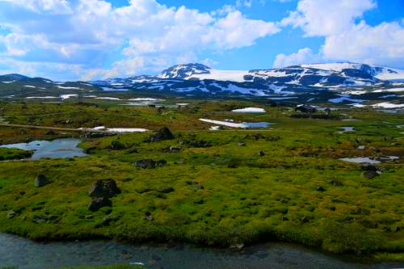
二、北极地区
自然特征
3、资源与景观
北极地区拥有丰富的资源，主要包括矿产、海洋生物、渔业、旅游（极光）等。
矿产资源：石油、天然气、海底锰结核、金属矿产等。
生物资源：北极熊、驯鹿、北极狐；苔原植物（苔藓、地衣等）主要分布在北冰洋沿岸陆地。

Slide 26
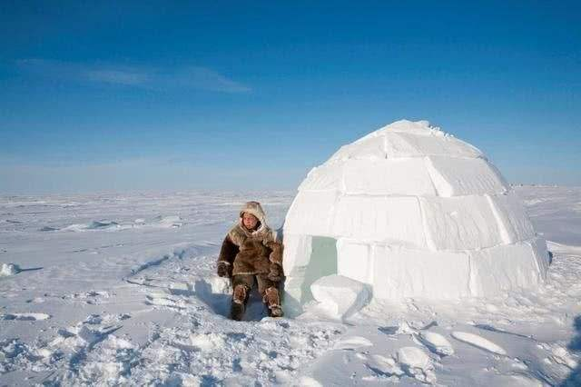
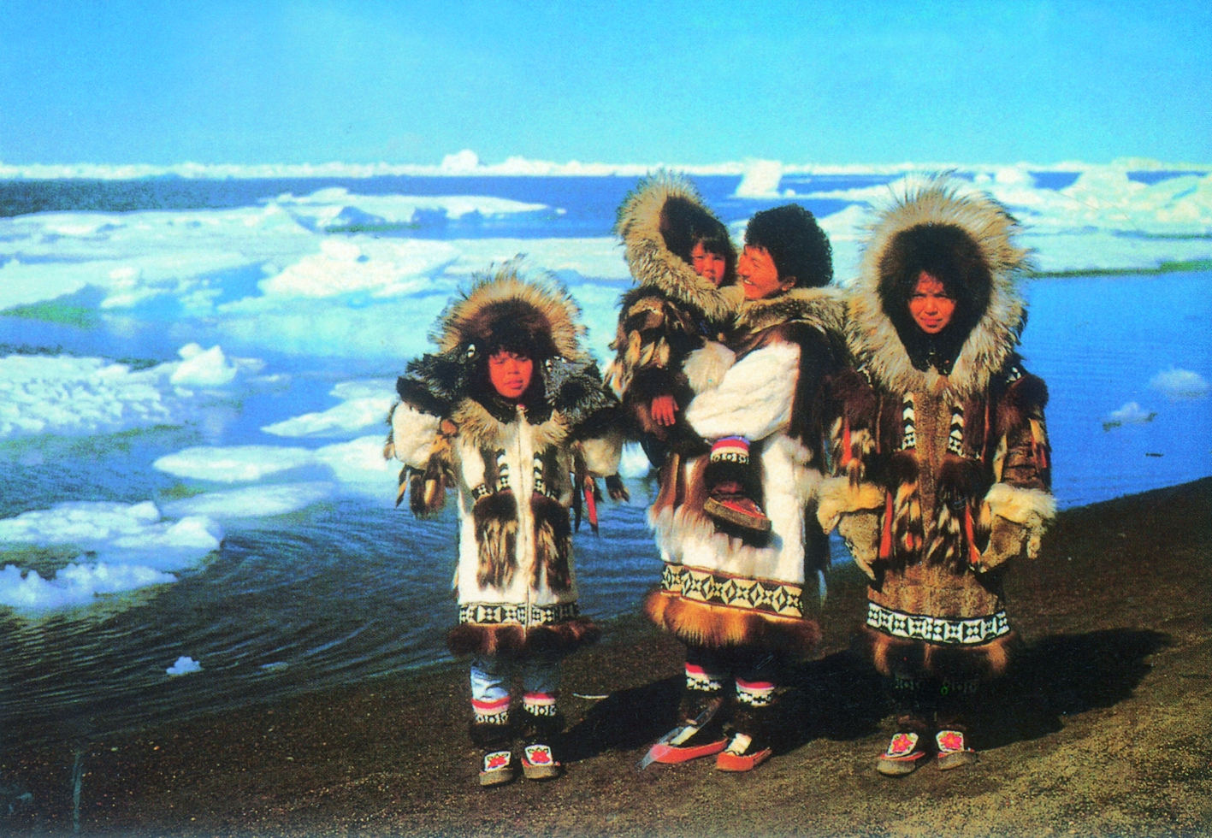
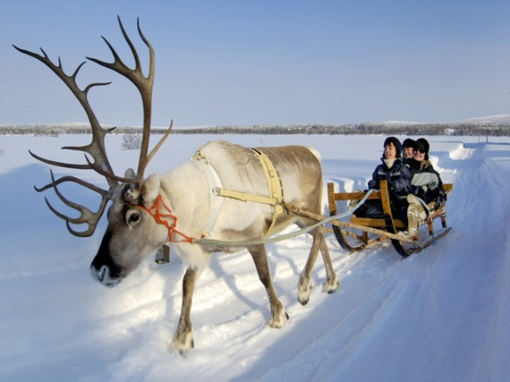
二、北极地区
人类活动
1、北极居民
北极地区常住居民约700万人，分布在北冰洋沿岸的陆地。主要是因纽特人（爱斯基摩人）、拉普人。以狩猎和捕鱼为生。

Slide 27
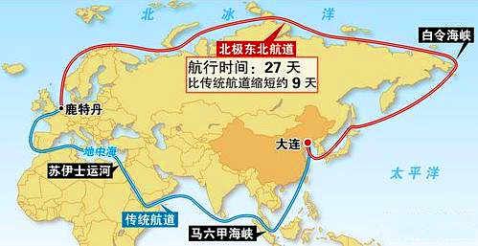




二、北极地区
人类活动
2、交通捷径
北极地区已是重要的航空路线，未来还将成为重要的海运航道。
航空：北冰洋周围由亚洲、欧洲、北美洲环绕。其上空是三洲之间往来的重要空中走廊和最短航线。
海运：随着全球变暖，极冰融化，科技进步（破冰船），北冰洋航道距离短，耗时少的优势逐渐体现出来。

Slide 28

二、北极地区
人类活动
3、北极科考
北极黄河站是中国首个北极科学考察站。站址位于挪威的斯匹次卑尔根岛的新奥尔松地区，中国是第8个在该岛建立北极科考站的国家。

Slide 29

二、北极地区
人类活动
3、北极科考
北极黄河站是中国首个北极科学考察站。站址位于挪威的斯匹次卑尔根群岛的新奥尔松地区，中国是第8个在该岛建立北极科考站的国家。
选址原因：
该地区人类活动少，干扰小，是科学研究的天然实验室，且周围科考站众多，便于国际交流。

Slide 30
课时结束

